Slide 1
Анализ сайта
«СберАвтоподписка»
Модель прогнозирования вероятности целевого действия пользователя на сайте
Итоговый результат: ROC-AUC = 0.8402
1

Slide 2
Данные и подготовка
ga_sessions
ga_hits
Итоговая таблица
одна строка = один визит на сайт
одна строка = одно событие в визите
session_id - has_target
utm_source / utm_medium
event_action
device_*
hit_page_path
Новые признаки:
hits_count
geo_*
hit_number
pages_count
visit_number
агрегация по session_id
event_count
Объединение выполнено по session_id, пропуски после merge заполнены нулями.
2

Slide 3
Цель и бизнес-задача
Цель
Практическая польза
ML-постановка
Предсказать вероятность того, что пользователь совершит целевое действие: заявка, звонок, открытие диалога или другой ключевой шаг.
оценивать каналы трафика
Бинарная классификация:
0 - целевого действия нет
1 - целевое действие есть
улучшать рекламные кампании
искать слабые места UX
Основная метрика - ROC-AUC, так как модель возвращает вероятность целевого действия.
выделять визиты с высоким шансом заявки
3

Slide 4
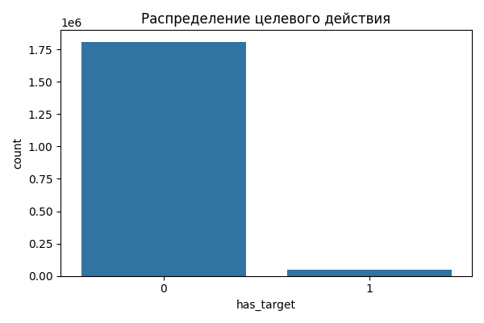
EDA: дисбаланс классов
2.7%
97.3%
визитов с целевым действием
визитов без целевого действия
Классы сильно несбалансированы: модель должна хорошо различать редкий положительный класс.
Поэтому для оценки качества использована ROC-AUC, а не только accuracy.
4

Slide 5
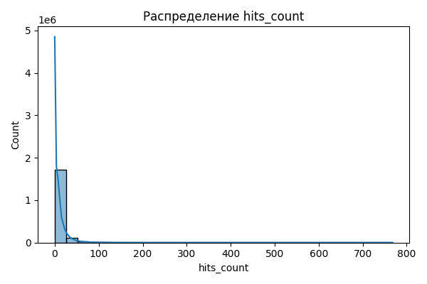
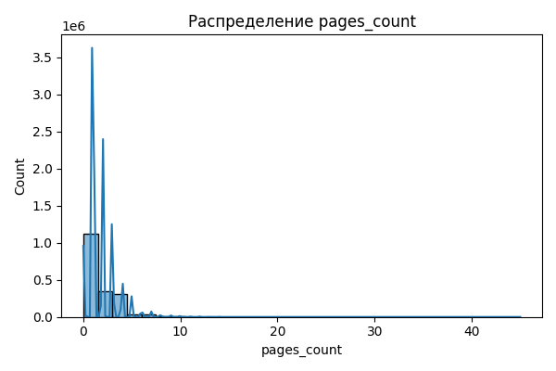
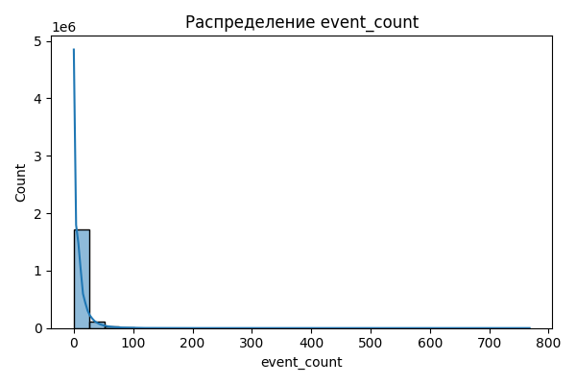
Поведенческие признаки
Вывод: основная масса визитов короткая, но есть длинный хвост активных сессий. Такие признаки полезны для прогноза конверсии.
5

Slide 6
Моделирование
1. Подготовка признаков
Пропуски заполнены, категориальные признаки закодированы через get_dummies.
2. Train/test split
Разделение 80/20 с сохранением соотношения классов.
3. RandomForestClassifier
Модель выбрана как устойчивая к нелинейностям и удобная для анализа важности признаков.
6

Slide 7
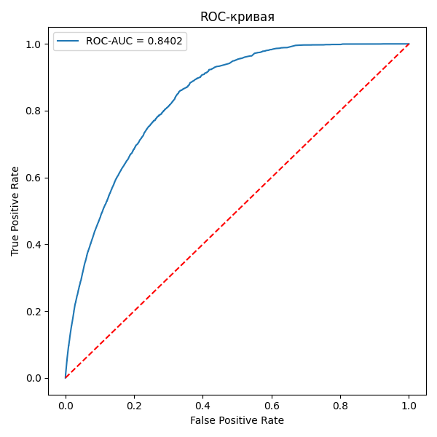
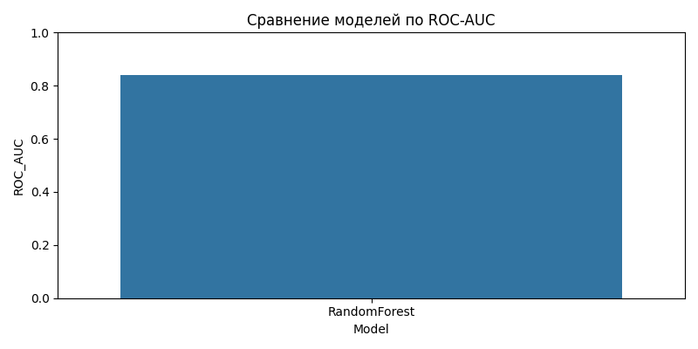
Результат модели
ROC-AUC = 0.8402
Модель хорошо отделяет визиты с целевым действием от остальных.
7

Slide 8
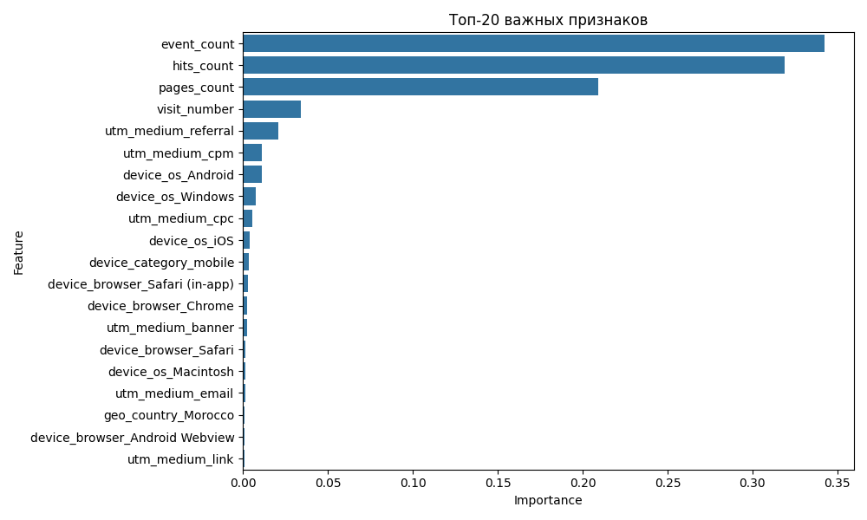
Интерпретация модели
Главные признаки
event_count - число событий
hits_count - глубина взаимодействия
pages_count - число уникальных страниц
visit_number - повторность визита
utm_medium - тип трафика
Вывод: поведение пользователя на сайте оказалось важнее большинства технических признаков устройства.
8

Slide 9
Итоги и рекомендации
Итог
Рекомендации
Дальнейшее развитие
данные объединены по session_id
анализировать активные сессии
подбор гиперпараметров
построена ML-модель
оценивать источники трафика
тестирование новых признаков
ROC-AUC = 0.8402
улучшать страницы с низкой конверсией
упаковка модели в API
Модель можно использовать как основу для оценки качества визитов и приоритизации маркетинговых действий.
9

Slide 10
Источники и материалы проекта
Бриф учебной задачи: цель проекта, описание продукта, критерии оценки и требование к ROC-AUC.
Описание данных: ga_sessions - визиты, ga_hits - события внутри визитов.
Материалы по ROC-AUC: интерпретация метрики для бинарной классификации.
Скрипт анализа: агрегация событий, объединение данных, обучение RandomForestClassifier.
Ключевой результат
ROC-AUC = 0.8402 - модель превышает ориентир задания и хорошо ранжирует визиты по вероятности целевого действия.
10

